Slide 1


Projet FILROUGE: Conception et réalisation d’une application Web pour la gestion des voyages
TRAVEL
Encadré par:
Youness Echchadi
Présenté par:
Ayyoub halbaoui

Slide 2
PLAN
1- Introduction
2- Problématique
3- Solution
4- Conception et Modélisation
5- Réalisation
6- Conclusion et Perspectives
2

Slide 3

Introduction
Internet est aujourd’hui incontournable pour préparer ses voyages et acheter des prestations (nuits d'hôtels, billets de train et d'avion … etc.).
Presque tous le monde maintenant préfère de réserver son billet ou sa place en ligne avec une bonne organisation .
3

Slide 4

Problématique
Comme tout le monde le sait en vacances, les gens veulent profiter de leurs vacances, mais ils passent beaucoup de temps à planifier leur programme et ne savent où aller alors ils perdent beaucoup d'argent, d'efforts et de temps, ils ont donc besoin de professionnels expérimentés pour organiser leur voyage de manière excellente
4

Slide 5

Solution
L’ Organisation des voyages au monde, à pour but de faciliter les voyages et de ne pas perdre de temps et d'efforts.
Soumettre des offres de voyage pour tout lieu que le client souhaite, avec des réservations d'hôtels, de transport et d'activités quotidiennes.
5

Slide 6
Conception et Modélisation
Acteurs:
Super Admin:
Admin
User.

Slide 7
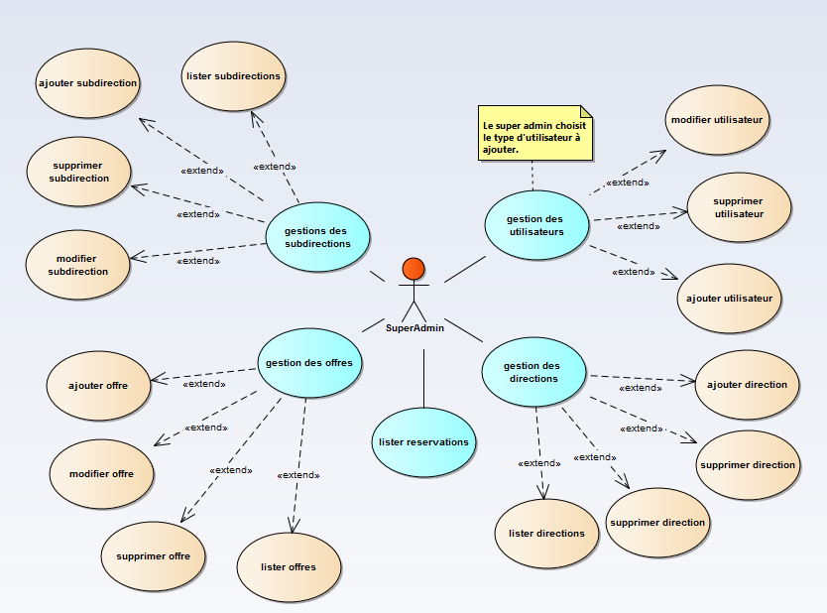
Conception et Modélisation
Diagramme De Cas D'utilisation :
SuperAdmin
7
Notes:
-

Slide 8
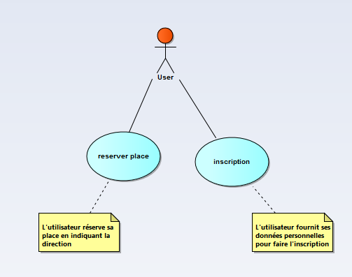
Conception et Modélisation
Diagramme De Cas D'utilisation :
User
8

Slide 9
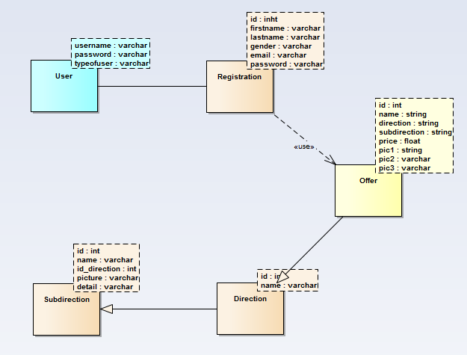
Conception et Modélisation
Diagramme De Classe:
9
Notes:
- Pour la partie conception

Slide 10







Réalisation
10

Slide 11
Réalisation
TRAVEL
11

Slide 12
Conclusion et perspectives
En conclusion, ce projet m'a permis d’évoluer les compétences que j'ai acquis lors de la formation, et m'a donné envie de continuer à développer des sites web avec les technologies que j'ai découvert.
12

